Slide 1
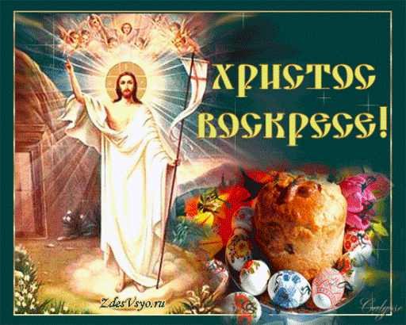
Пасха Христова

Slide 2
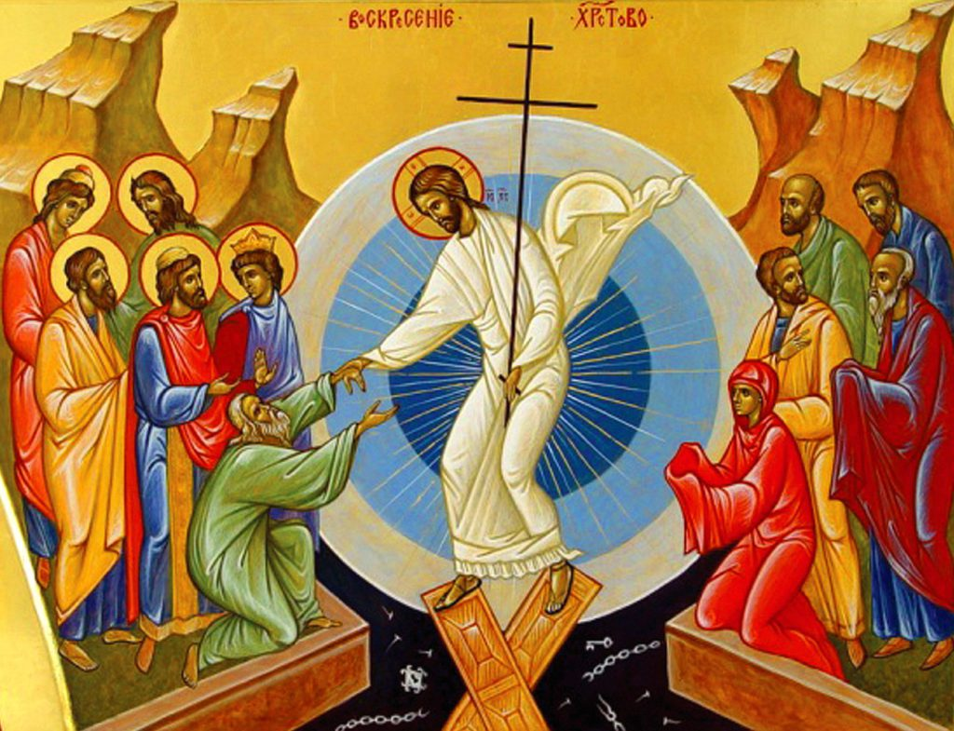
Светлое Христово Воскресение - самый главный православный праздник. В этот день, через Воскресение Христа, совершилась победа над смертью, человек перестал быть рабом греха.

Slide 3
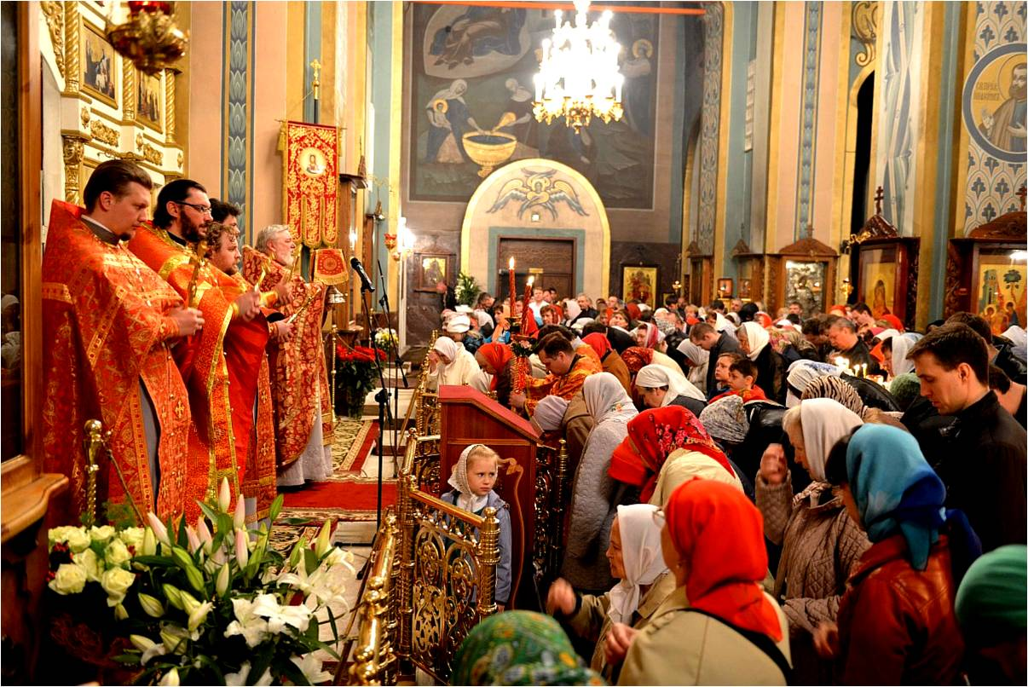
«Смерти празднуем умерщвление, адово разрушение, иного жития вечнаго начало» - радостно поёт Церковь в пасхальном песнопении.

Slide 4
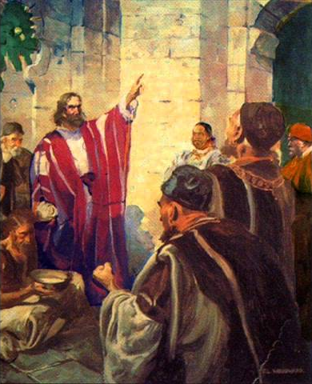
В глубокой древности Господь через пророка Осию обещал избавить от власти ада людей Своих, то есть тех, кто верует в Него и исполняет Его заповеди.
«Смерть, где твоё жало?
Ад, где твоя победа?» - восклицал пророк.

Slide 5
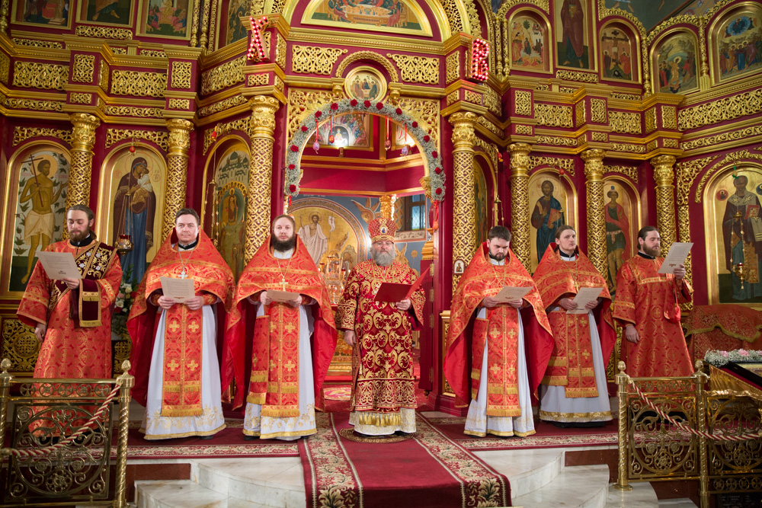
На пасхальном богослужении снова звучат эти слова. Пророчество исполнилось. Воскрес Христос. Смерть побеждена, жизнь торжествует.

Slide 6
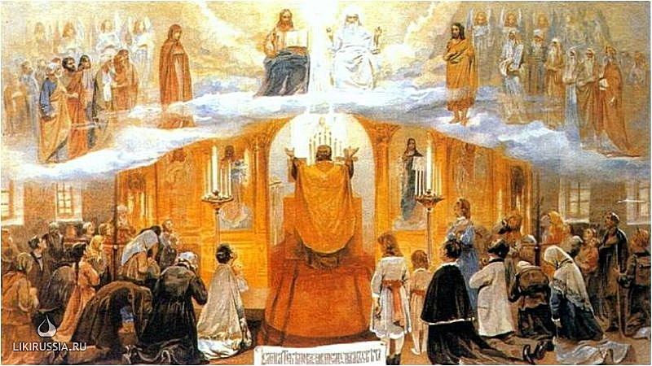
Ликуют люди на земле и ангелы на небесах. Праведники, выведенные Спасителем из мрачных темниц ада,
идут в веселии к Свету,
славя Христа.

Slide 7
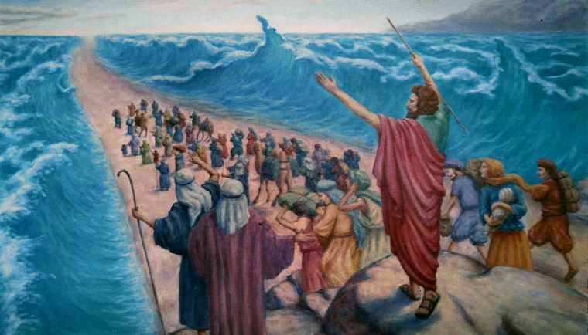
В Древней Иудее праздник Пасхи был установлен в память освобождения древних евреев
от египетского рабства.

Slide 8
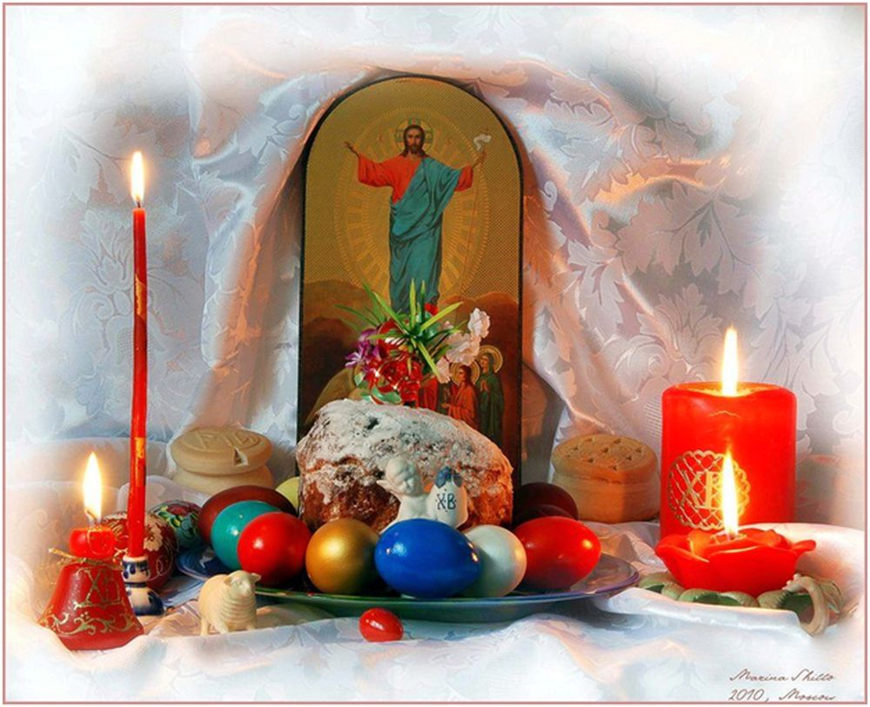
Новозаветная, христианская Пасха была установлена апостолами вскоре после крестной смерти и Воскресения Иисуса Христа и наполнилась новым смыслом.
Это — праздник победы над смертью.

Slide 9
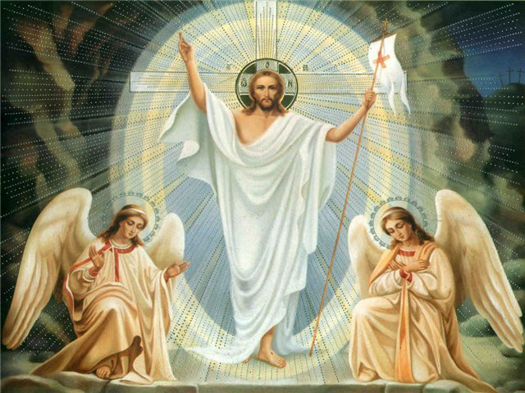
Сын Божий Иисус был распят на кресте за грехи человеческие. Но на третий день после смерти он воскрес! Поэтому мы знаем, что наша душа бессмертна.
А случилось это именно на Пасху.

Slide 10
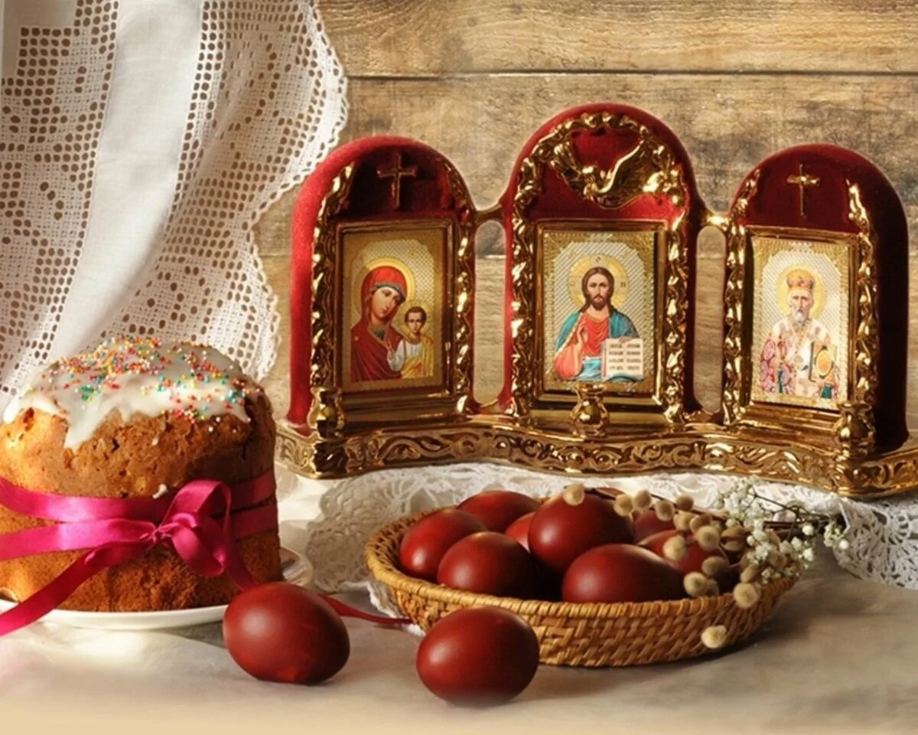
С тех пор мы каждый год празднуем Светлое Христово Воскресенье! Кстати, седьмой день недели был назван «воскресеньем» именно поэтому.

Slide 11
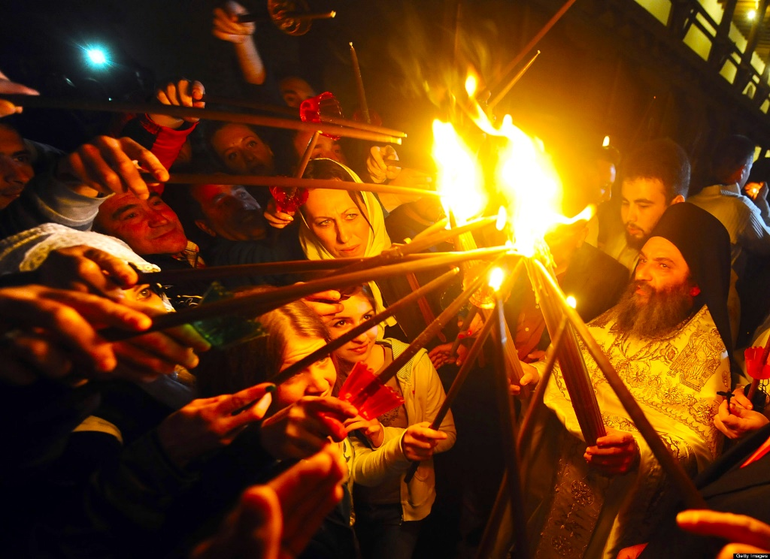
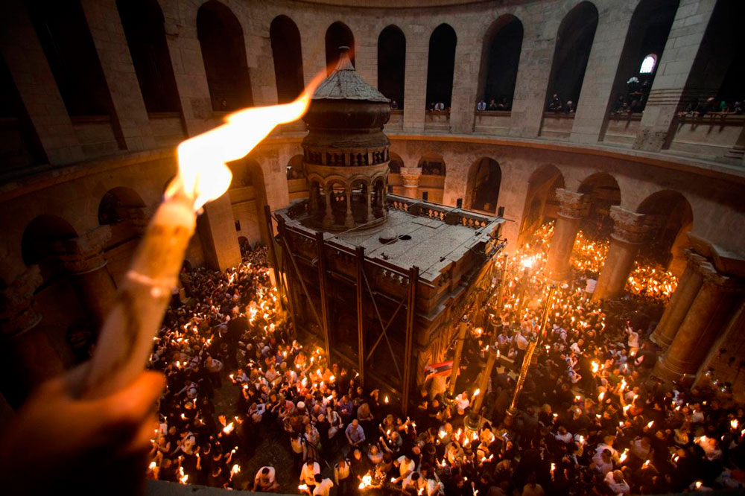
В Великую субботу, накануне Светлого Христова Воскресения по юлианскому календарю, ежегодно совершается величайшее чудо в мире - схождение Благодатного огня над Гробом Господним.

Slide 12
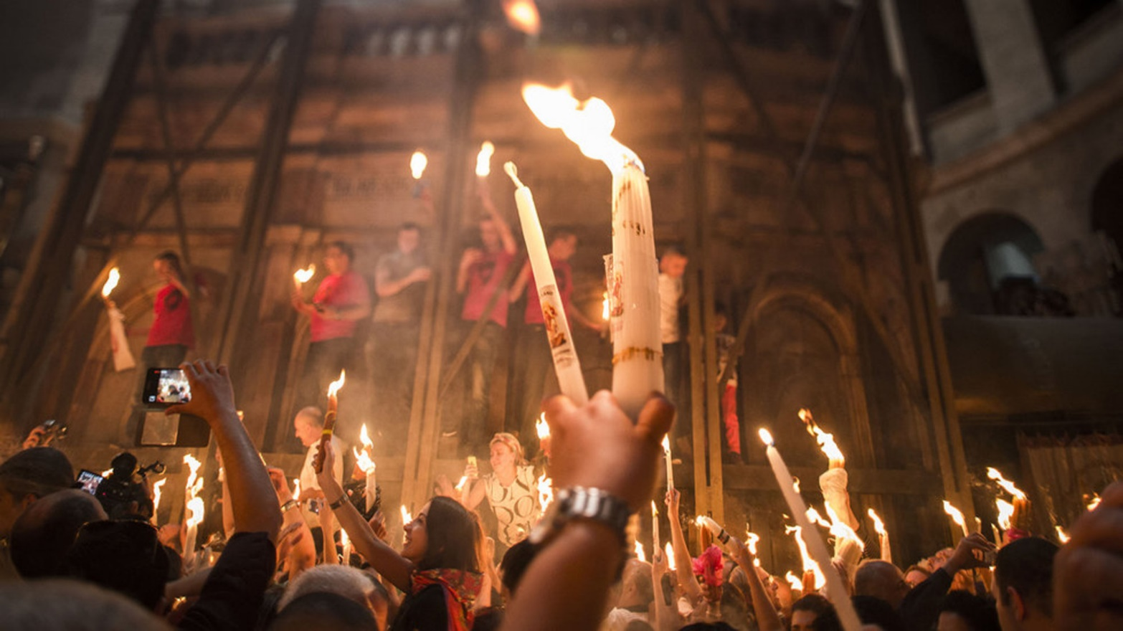
Этот особый, в первые минуты не обжигающий огонь, - благословение Божие всему миру. Схождение огня совершается в Иерусалиме, в храме Гроба Господня, выстроенном на месте погребения и Воскресения Спасителя. Появления Благодатного огня в трепетном волнении ждут представители разных национальностей и различных христианских вероисповеданий. Благодатный огонь в течение многих веков получает Патриарх Иерусалимской Православной Церкви. Патриарх заходит в часовню, в которой находится Гроб Господень, и молится там в полной темноте до появления чудесного огня, а потом с зажжёнными Благодатным огнём свечами выходит к народу, и от его свечей зажигают свои свечи верующие и передают по храму. Нередко бывает и так, что вспышки Благодатного огня озаряют весь храм, и свечи в руках верующих зажигаются сами собой. Люди бережно развозят в особых светильниках этот удивительный огонь по всему миру.

Slide 13
Вся неделя, начиная со Светлого Христова Воскресения и по следующую субботу включительно, носит название Светлая седмица.
Седмица - семь дней недели.

Slide 14
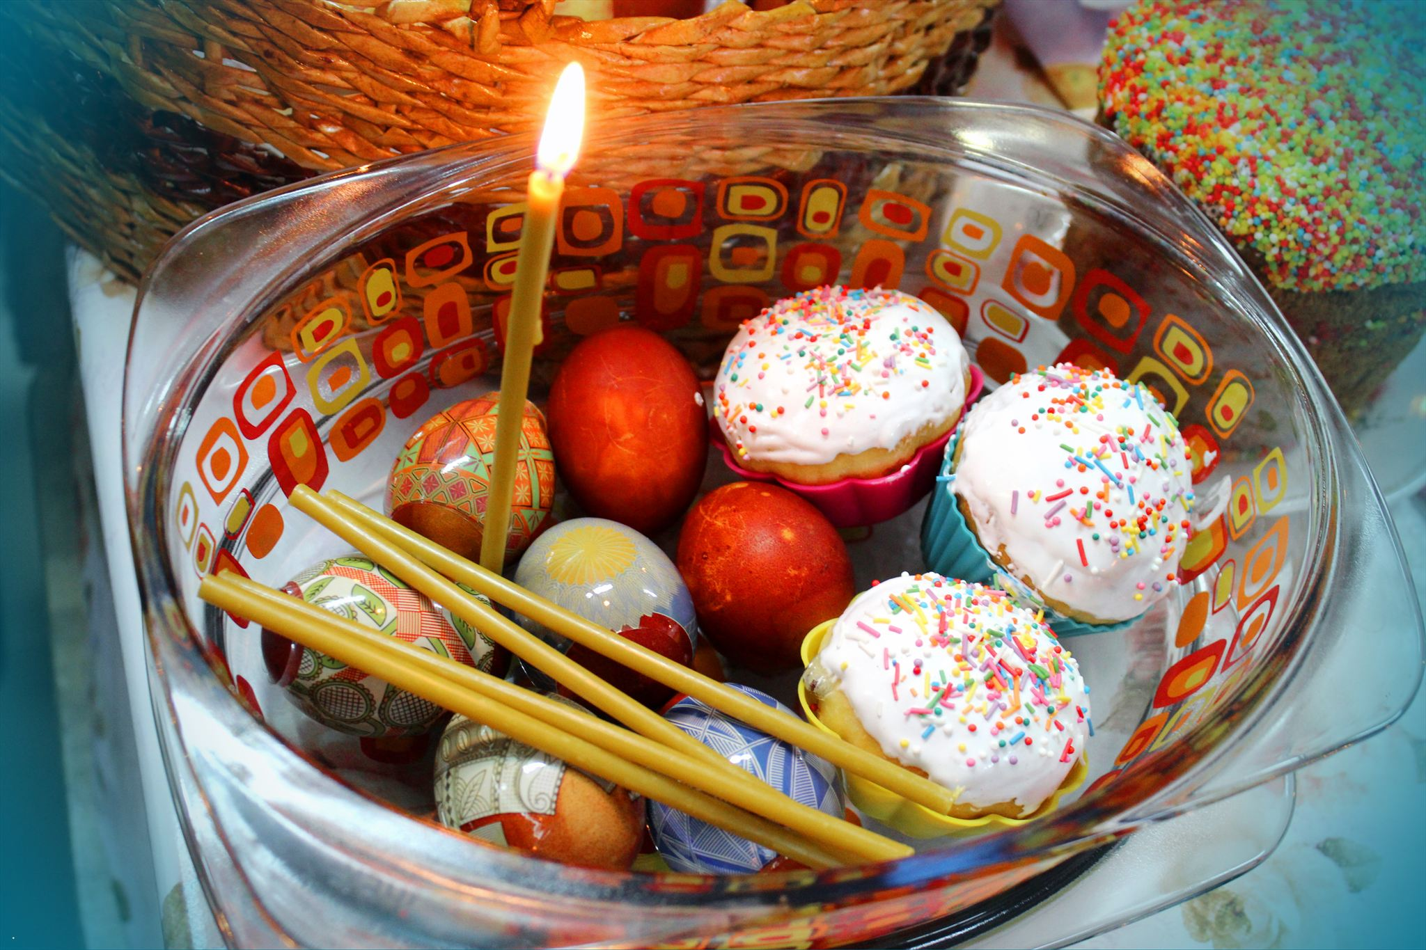
К празднику Светлого Христова Воскресения готовятся разные праздничные блюда, но традиционно на пасхальном столе должны быть пасха, кулич, крашеные яйца. Всё это освящается в храме во время специального богослужения - молебна - в Великую субботу. Пасхальное яйцо - символ новой жизни. На Пасху по обычаю верующие дарят друг другу крашеные яйца. Их изготавливают также из дерева, стекла, фарфора и других материалов, украшают искусной росписью или резьбой.

Slide 15
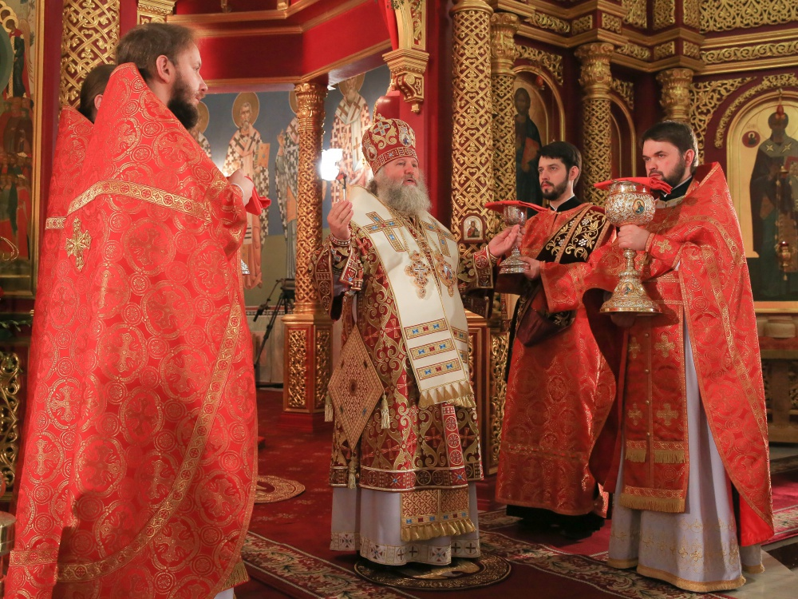
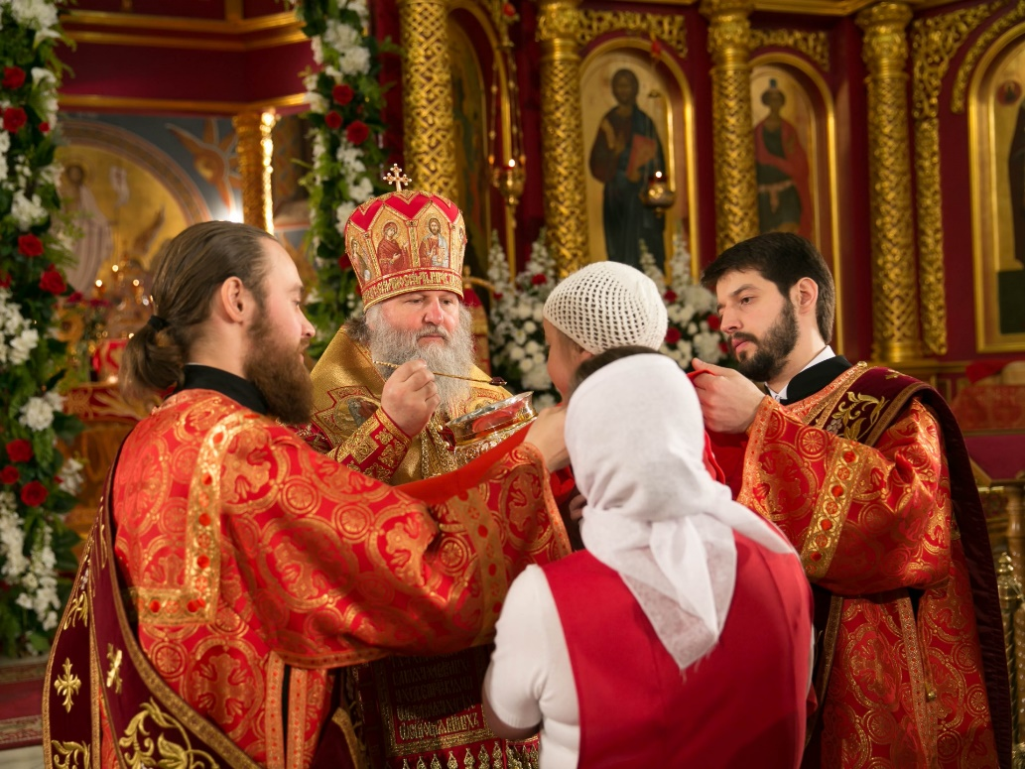
Конечно, главная часть православного праздника - это торжественная пасхальная служба в храме. Она начинается в ночь с субботы на воскресенье. Во время службы многократно звучат слова: «Христос воскресе! Воистину воскресе!» Во время литургии христиане, соблюдавшие пост, после таинства Исповеди принимают Святое Причастие.

Slide 16
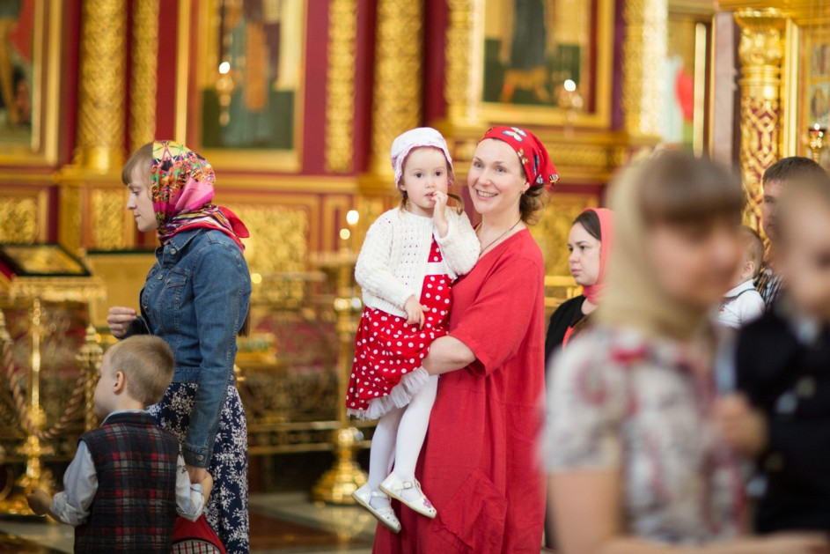
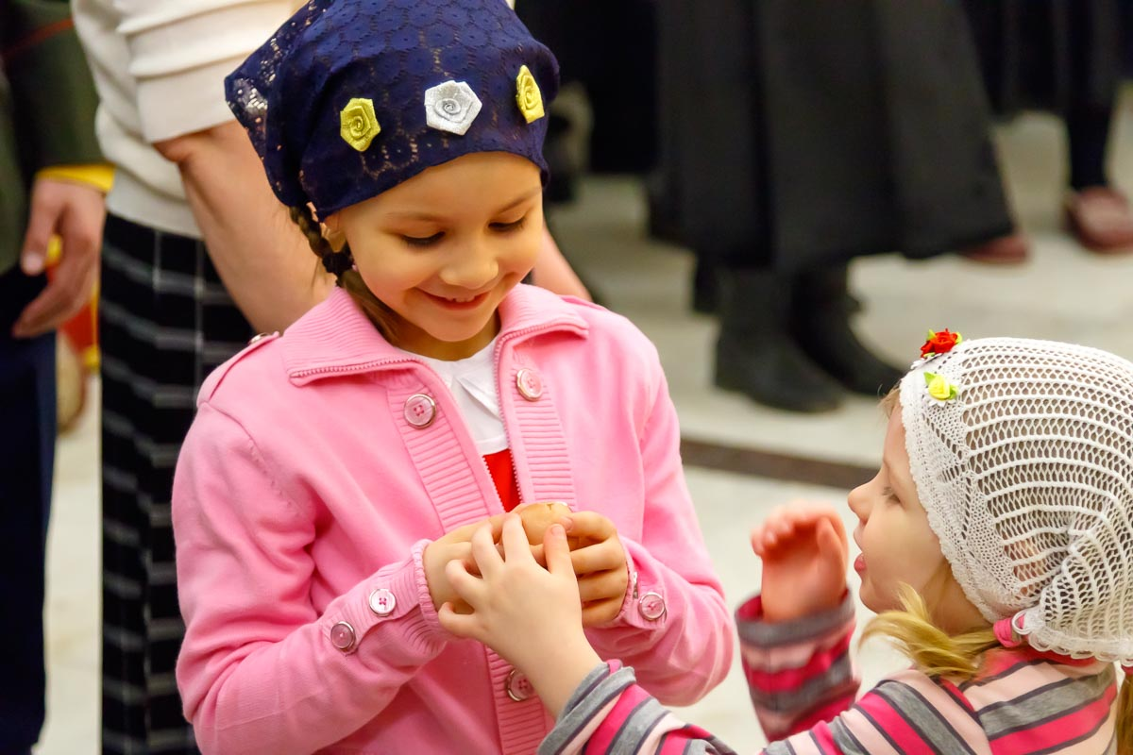
Начиная с пасхального богослужения, в течение сорока дней принято приветствовать друг друга словами: «Христос воскресе!» и отвечать: «Воистину воскресе!»

Slide 17
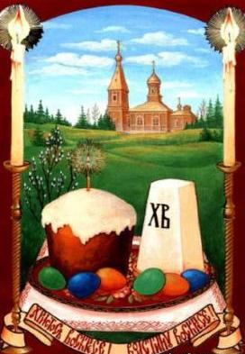
Символы Пасхи

Slide 18
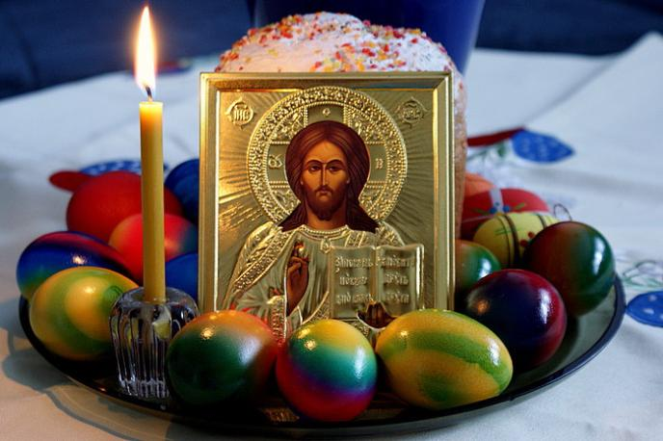
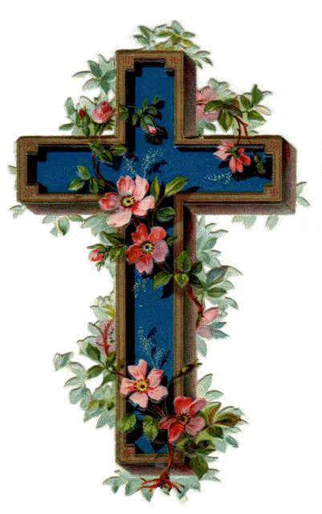
СВЕТ (поэтому стараются донести зажженную свечку из церкви домой), ЖИЗНЬ (ее символизируют яйца – символ новой жизни,), ПАСХАЛЬНЫЙ КУЛИЧ и, конечно же, КРЕСТ, ведь именно на нем распяли Иисуса.

Slide 19
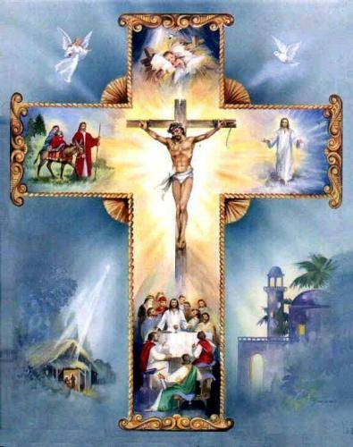
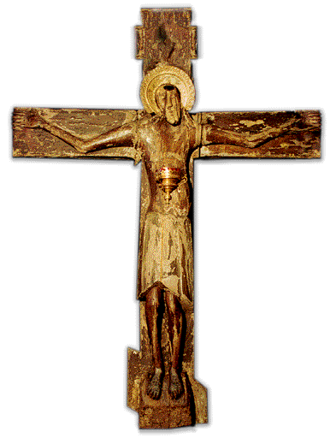
Крест стал главным символом христианства.

Slide 20
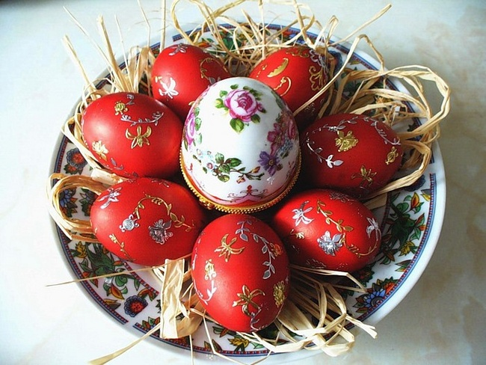
Яйцо в мировоззрении древних народов ещё задолго до Рождества Христова символизировало Вселенную. В христианстве яйцо приобрело новое значение.

Slide 21
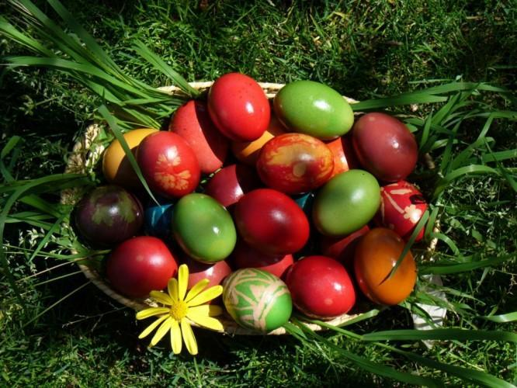
На Пасху принято красить яйца разными красками, но среди разноцветных яиц центральное место принадлежит ярким красным яйцам. Почему? История сохранила нам такое предание.

Slide 22
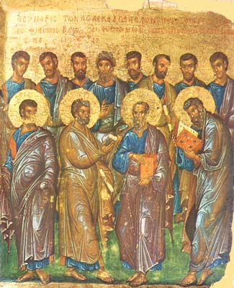
После воскресения Иисуса Христа ученики его и последователи разошлись по разным странам, повсюду возвещая радостную весть о том, что больше не надо бояться смерти. Ее победил Христос, Спаситель мира. Он воскрес Сам и воскресит каждого, кто поверит Ему и будет любить людей так же, как любил Он.

Slide 23
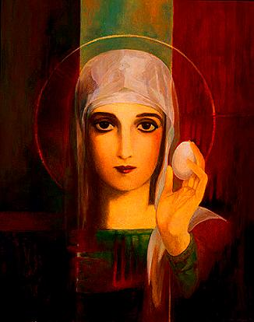
Мария Магдалина дерзнула прийти с этой вестью к самому римскому императору Тиверию. Так как к императору не принято было приходить без подарков, а Мария ничего не имела, она пришла с простым куриным яйцом.

Slide 24
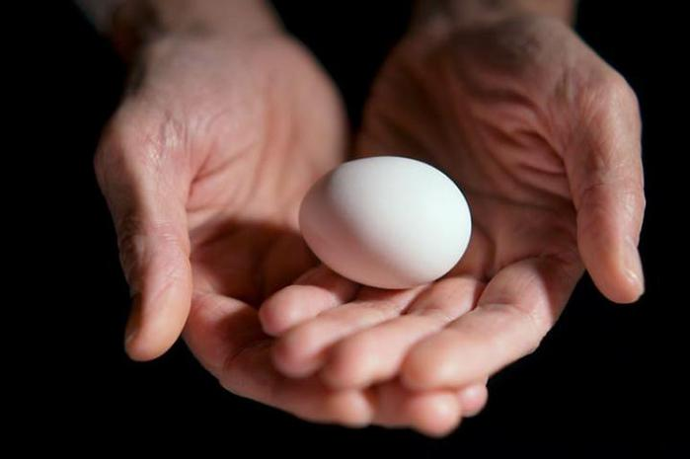
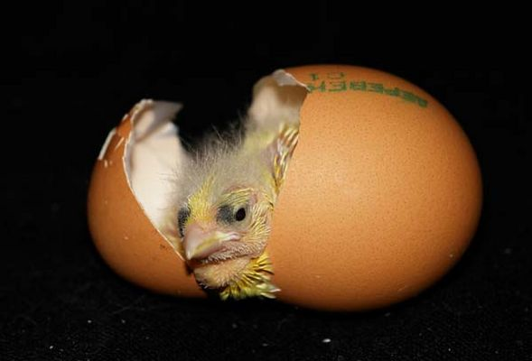
Конечно, выбрала она яйцо со смыслом. Яйцо всегда было символом жизни: в крепкой скорлупе находится скрытая от глаз жизнь, которая в свой час вырвется из известкового плена в виде маленького желтого цыпленочка.

Slide 25
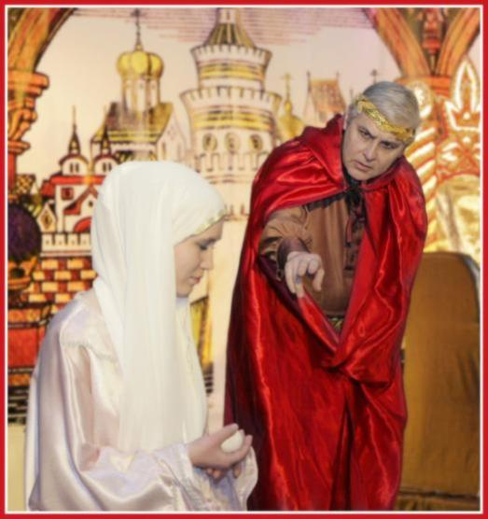
Но когда Мария стала говорить Тиверию о том, что Иисус Христос также вырвался из смертельных оков и воскрес, император только рассмеялся: «Это также невозможно, как твоему белому яйцу превратиться в красное».

Slide 26
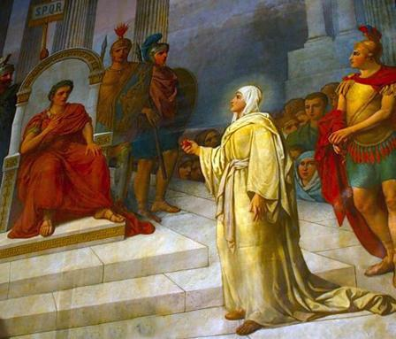
И не успел Тиверий закончить фразу, как свершилось чудо: яйцо в руках Марии Магдалины стало совершенно красным.
— Воистину воскрес! — воскликнул изумленный император.

Slide 27
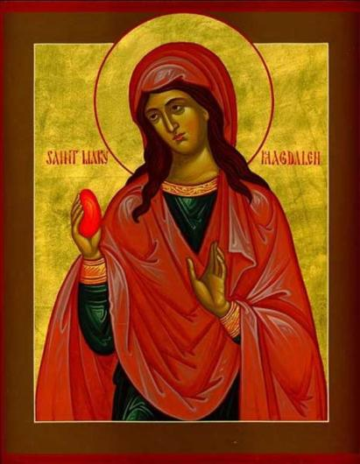
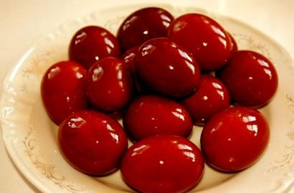
С тех пор в память об этом событии, символизирующем нашу веру в Воскресшего Господа, мы и красим яйца. Красный цвет символизирует кровь Христа.

Slide 28
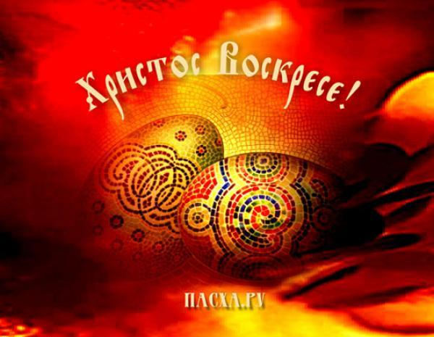
Красное яйцо — символ Воскресения, символ Пасхи. Как из яйца возникает новая жизнь, так и мир заново родился через Воскресение Христово. Красный цвет знаменует радость Воскресения

Slide 29
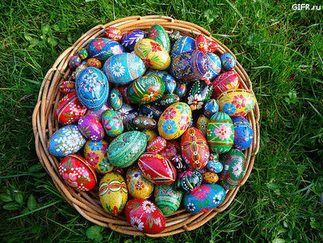
Только со временем яйца стали не только красить (причем, в разные цвета), но и расписывать, украшать разными способами, что отражает радость, которую несет христианам Пасха.

Slide 30
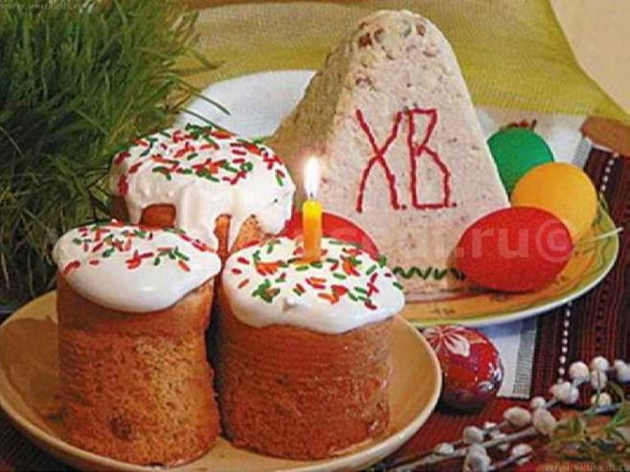
В последнюю неделю перед светлым праздником Пасхи люди тщательно убирают свои жилища, украшают цветами, красят яйца и начинают готовить пасхальную пищу, куличи, пасхи.

Slide 31
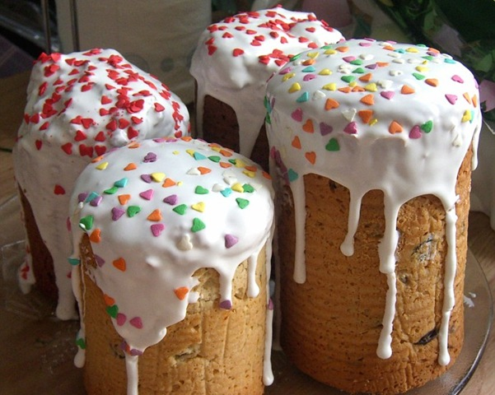
Зачем на Пасху пекут кулич?

Slide 32
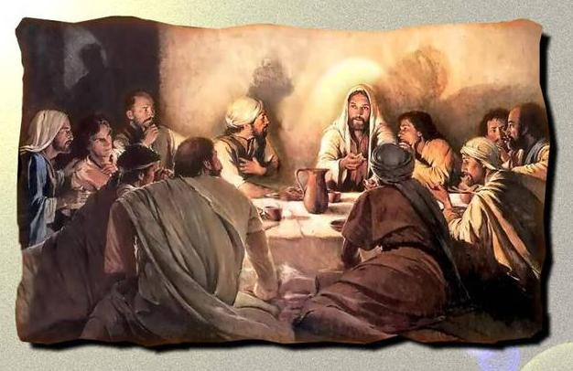
Дело в том, что согласно библейской истории, Христос после воскрешения приходил к ученикам во время их трапез. Ученики специально оставляли в середине свободное место и ставили
перед ним хлеб для Христа - артос.

Slide 33
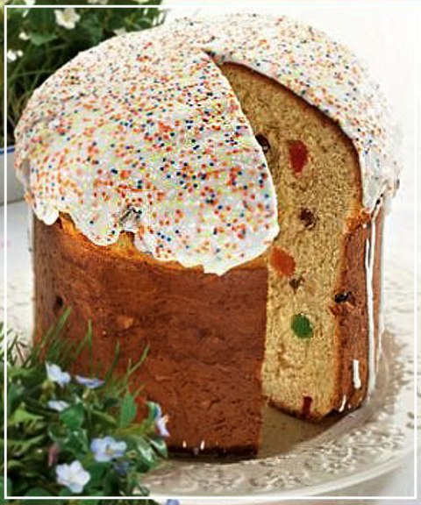
Постепенно появилась традиция оставлять на Пасху артос в храме, а позднее и в каждой семье стали печь свой артос. По традиции хлеб для Христа пекут в виде кулича из сдобного теста, добавляя в него орехи и изюм. Ставя на пасхальный стол кулич, верующие надеются, что в их доме незримо присутствует воскресший Христос.

Slide 34
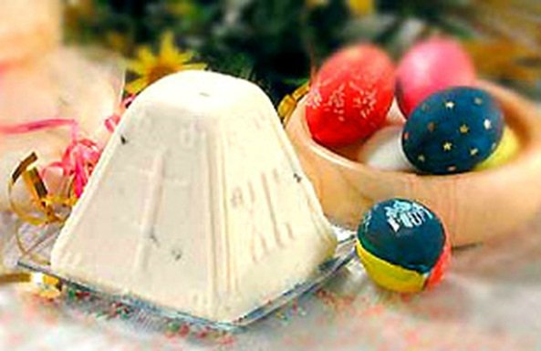
Еще одно традиционное пасхальное блюдо – это пасха.

Slide 35
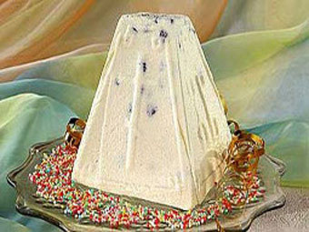
По сути это сладкий творожный десерт с различными добавками, но пасха выкладывается на блюдо в виде усеченной пирамиды и символизирует гроб, внутри которого произошло чудо воскрешения. Поэтому на самом верху пасхи должны быть буквы «ХВ» («Христос Воскресе!»), на боках – изображения креста, символизирующего страдания и воскресение Христа.

Slide 36
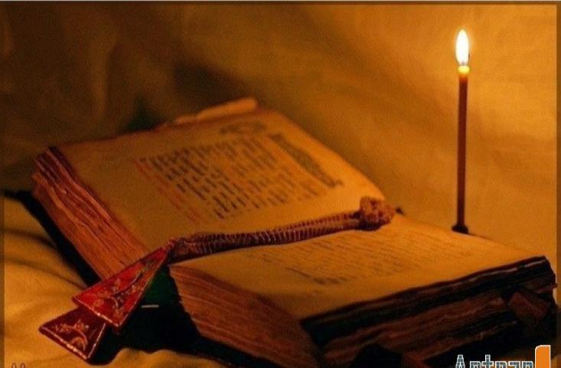
В пятницу, вспоминая о страшной смерти Господа на кресте, люди не занимаются мирскими делами.

Slide 37
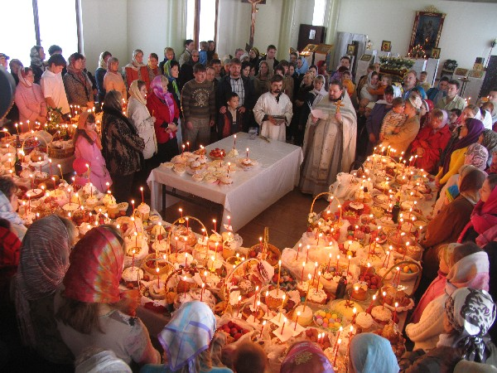
В субботу в Церкви освящают яйца и другие кушанья: куличи, масло, сыр, которые символизируют благополучие, плодородие.

Slide 38
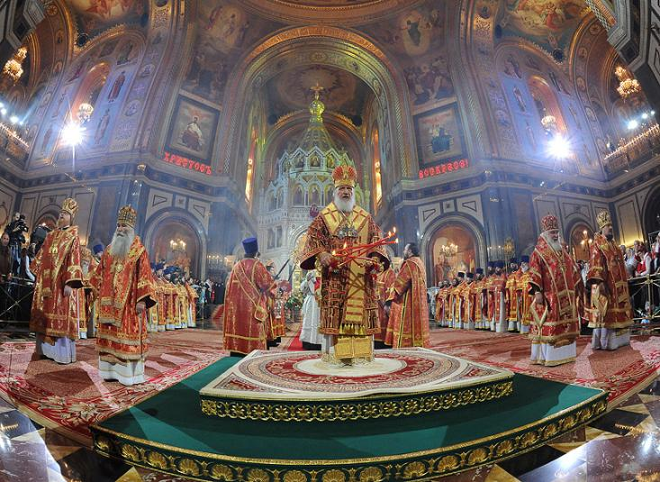
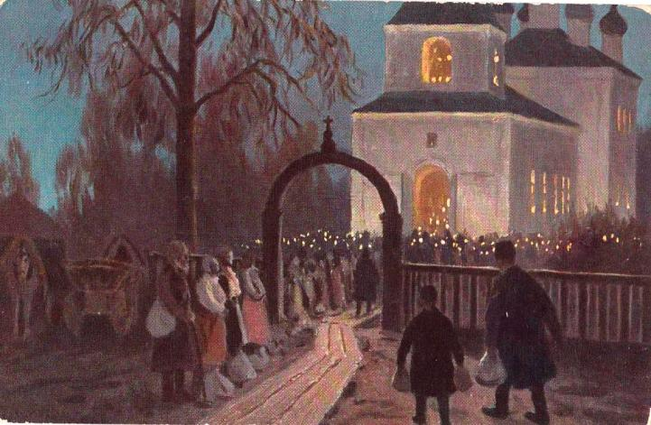
Ночью с субботы на воскресенье во всех православных храмах торжественно совершаются праздничные пасхальные богослужения.

Slide 39
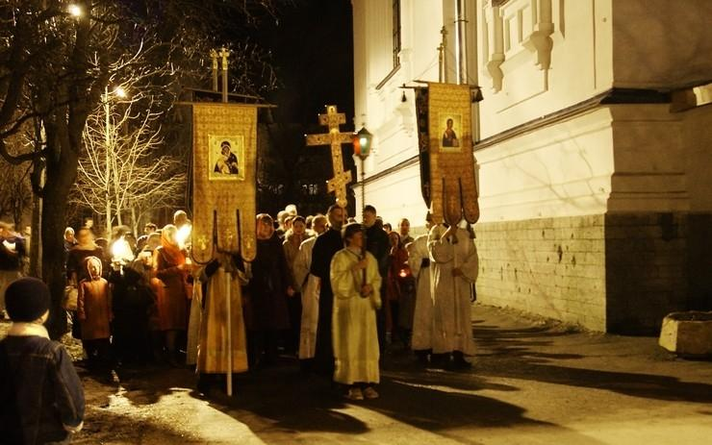
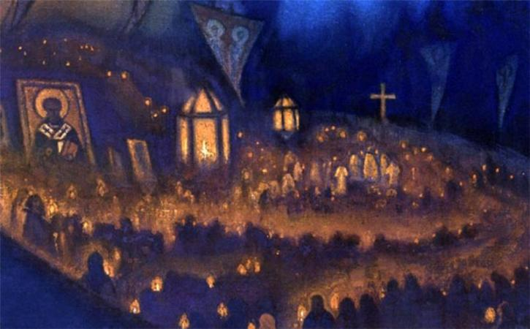
Радостный гимн «Христос воскресе из мертвых…», возвещающий о воскресении Христа, первый раз звучит в пасхальную ночь, когда крестный ход, обойдя вокруг храма, останавливается у его закрытых дверей. Закрытые двери храма обозначают «гроб затворенный» — погребальную пещеру, в которую было положено тело Спасителя.

Slide 40
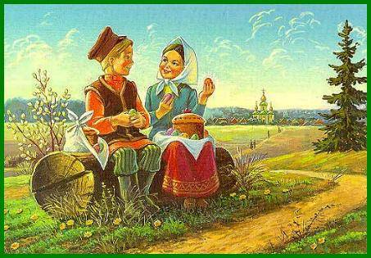
Как отмечали
Пасху на Руси

Slide 41
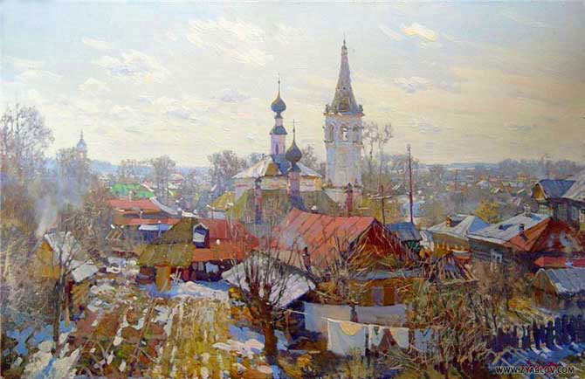
Пасха на Руси всегда отмечалась широко и очень торжественно.
И подготовка к Пасхе начиналась заранее. В городах украшали витрины каруселями с расписными яйцами.

Slide 42
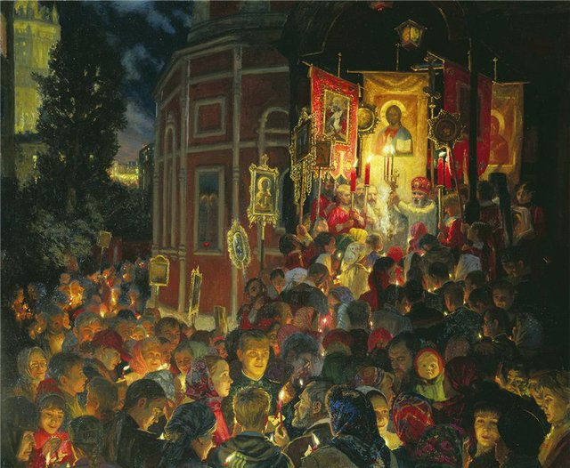
В субботу люди одевались во все лучшее и всей семьей шли в церковь, на пасхальное ночное богослужение. Потом обменивались крашеными яйцами со словами: «Христос воскрес! – Воистину воскрес!»,

Slide 43
C утра садились за праздничный стол. На Пасху было принято накрывать богатые столы, запекали целого поросенка или барашка, а всего блюд могло быть 48 (по числу дней поста).

Slide 44
Куличами угощали не только родственников и друзей, но и нищих.

Slide 45
Считалось, что добрые дела, совершаемые в этот день, помогали снять с души грех.
Так, в народе было принято собирать деньги для выкупа должников из тюрьмы.

Slide 46
Малоимущие же выкупали у птицеловов пернатых, чтобы потом отпустить беззащитных пташек на волю.

Slide 47
В праздник Пасхи каждый желающий мог позвонить в церковные колокола.
Традиция пасхального звона – это радость, которая возвещена всем людям.

Slide 48
Пасху отмечали 40 дней, то есть столько времени, сколько Христос являлся своим ученикам после воскресения. Но при этом не только гуляли и ели досыта, но обязательно навещали больных, ходили в приюты и богадельни, приносили угощения заключенным.

Slide 49
Пасхальные забавы

Slide 50
Традиционные пасхальные забавы: катание яиц, битье яиц и поиск спрятанных яиц.

Slide 51
Самая простая игра – битье яиц. У каждого ребенка по яйцу, один ребенок держит яйцо, другой бьет по нему яйцом. Чье яйцо осталось цело, тот и победил.

Slide 52
Катание яиц на Пасху
Перед импровизированным катком раскладывают небольшие подарки, сладости, сувениры. Играющие по очереди подходят и катят свое яйцо, что яйцо заденет на пути, то и будет призом.

Slide 53
Смысл яйцекатания в том, что игрок запускает с лотка яйцо, которое, проделав определенный путь, останавливается. Задача следующего играющего – попасть своим яйцом по тому, что на поле. Если это удается – первый считается проигравшим. В игру вступает следующий игрок. Коль за один пуск удается «стукнуть» несколько яиц, выигрыш удваивается или утраивается.

Slide 54
А это современная пасхальная забава: недавно в продаже появился StepBall - это новый уникальный трёхмерный пазл в виде пасхального яйца.

Slide 56
Интернет-ресурсы:
http://www.playcast.ru/uploads/2013/05/04/5299968.jpg
http://lib2.podelise.ru/tw_files2/urls_746/9/d-8709/img24.jpg
http://suzum.kuzneck.pnzreg.ru/files/suzum_kuzneck_pnzreg_ru/58.jpg
http://fs10.familyspace.ru/images/photo/95/9585/95851930/p_9dff4c9f.jpg
http://holidaydays.ru/wp-content/uploads/2015/02/%D0%BF%D0%B0%D1%81%D1%85%D0%B0%D0%BB%D1%8C%D0%BD%D1%8B%D0%B5-%D1%8F%D0%B9%D1%86%D0%B0.jpg
http://crosti.ru/patterns/00/01/9c/60173d2f47/%D0%A5%D1%80%D0%B8%D1%81%D1%82%D0%BE%D1%81%20%D0%92%D0%BE%D1%81%D0%BA%D1%80%D0%B5%D1%81-2.jpg
http://img0.liveinternet.ru/images/attach/c/8/99/892/99892844_350_263__2_.gif
http://prettysite.org/uploads/recipe/raznye-deserty/pasxa-iz-toplenogo-moloka_473.jpg
http://s00.yaplakal.com/pics/pics_original/6/0/9/1568906.jpg
http://p2.patriarchia.ru/906/531/1234/2IMG_0491._1jpg.jpg
http://img1.liveinternet.ru/images/attach/c/10/111/224/111224417_1313263382_76_novyyrazmer.jpg
http://you-miracle.ru/upload/forum/694779bcbacc5fa07be85eebaf17bd08.jpg.jpg

Slide 57
Интернет-ресурсы:
http://static.vz.ua/image/big/1385657793.jpg
http://www.artlib.ru/objects/gallery_355/artlib_gallery-177995-b.jpg
http://savepic.ru/2461480.jpg
http://s013.radikal.ru/i324/1106/ca/b560ed3b3253.jpg
http://allphoto.in.ua/photo/41/es2421721.jpg
http://www.zwalls.ru/pic/201309/1024x768/zwalls.ru-9774.jpg
http://images.forwallpaper.com/files/images/f/feac/feac7909/1024403/jesus-watches-over-us.jpg
https://im3-tub-ru.yandex.net/i?id=9ef7c098e3c451afc62c16e2fdea02ef&n=21
http://s59.radikal.ru/i163/1204/e1/4f50457146ce.jpg
http://www.hook-magazin.de/blog/wp-content/uploads/2010/05/jesus1.jpg
http://img1.liveinternet.ru/images/attach/c/8/100/558/100558979_Mariya_Magdalina_u_imperatora_Tiberiya.jpg
http://www.catholic.lv/large/1364629414.jpg
http://pics.photographer.ru/nonstop/pics/pictures/694/694921.jpg
http://revbonnietarwater.com/wp-content/uploads/2010/08/Magdalene-color.jpg
http://www.pravchelny.ru/www/images/2013/5/86579415_431.jpg
http://otkrytkabest.ru/_ph/308/166088715.jpg
http://you-miracle.ru/upload/forum/694779bcbacc5fa07be85eebaf17bd08.jpg.jpg

Slide 58
Интернет-ресурсы:
http://s7.hostingkartinok.com/uploads/images/2014/04/8cbe5fd5ca4c7c46ffc13c3d550fd362.png
http://tvkrasnodar.ru/media/k2/items/cache/fde415699381776e109824569e233fb5_XL.jpg
http://fin-servis.ru/uploadedFiles/images/may2013/Mikhail_Shanko._Paskha.jpg
http://www.filokartist.net/cat_img/1283020930386a_lg.jpg
http://ic.pics.livejournal.com/herr_s_n/29659886/41455/41455_original.jpg
http://s2.uploads.ru/Nv8hK.jpg
http://examineyourselves.org/images/cool-religious-easter-art-i6.jpg
http://www.picshare.ru/uploads/131011/97I86zRGWZ.jpg
http://andcvet.narod.ru/TR/35/max/8.jpg
http://mosvedi.ru/photos/news/9820_big.jpg
http://s57.radikal.ru/i158/1104/d6/6876b3fcd8aat.jpg
http://upyourpic.org/images/201404/22ew4mmn6o.jpg
http://www.club-vozrojdenie.ru/Zvon_2.jpg
http://pedsovet.su/

